Slide 1




برنامج دعم التعلمات الأساس
رياضيات--
المستوى
5
المسار 1
ضرب
الحصة 8

Slide 2




توجيهات لاستعمال العرض
شرائح خاصة بالأستاذ
إرشادات وشروحات يجب على الأستاذ قولها
إيقاف العرض والقيام بمناولة /نمذجة

Slide 3



توجيهات لاستعمال الكراسة
باقي الأنشطة تنجز في المنزل
أنشطة تنجز في القسم كما هي معروضة على الشرائح

Slide 4


أهداف الحصة
في نهاية الحصة سيكون التلاميذ قادرين على:
قراءة وكتابة وتثميل الأعداد من 0 إلى 999999 باستعمال جدول التفكيك
إجراء عمليات ضرب
حل مسائل بسيطة باستخدام استراتيجية الأسئلة الأربعة

Slide 5

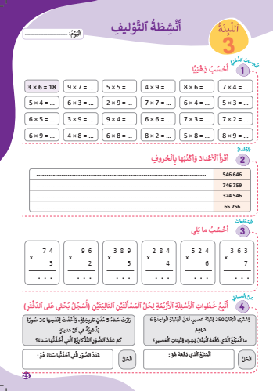

الإعداد المادي للأستاذ
المذكرة اليومية
عدة المناولة
العرض الرقمي

Slide 6

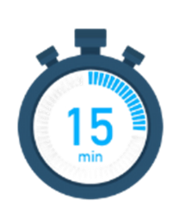
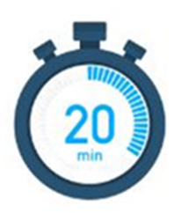

هيكلة الحصة
1 - حساب ذهني
جداول الضرب
2 - الأعداد
نشاط التعرف على العدد باستعمال جدول التفكيك
3 -العمليات وحل المسائل
إنجاز عمليات الضرب
الاستئناس باستراتيجة الأسئلة الأربعة لحل مسألة
3 –تمرير رائز التصديق على اللبنة وتعبئة شبكة التتبع
فردي/جماعي
4 –لعبة
المعداد الورقي

Slide 7







أيقونات توجيهية
هذا النشاط مرتبط بتوظيف الألواح.
المناولة والألعاب
العمل الجماعي
العمل الثنائي
عمل فردي على الكراسة
أصغي إلى أستاذي وأطلب الإذن للحديث
أُحَضِّرُ لوازمي المدرسية قبل بداية الدرس.
العمل في مجموعات صغرى

Slide 8

مراقبة الواجبات المنزلية
يراقب الأستاذ إنجازات المتعلمين قبل بداية الحصة

Slide 9

ألعاب | عمليات وحل المسائل | الأعداد | نشاط اعتيادي | افتتاح الحصة
مرحبا بكم أعزائي سنبدأ حصة اليوم، انتبهوا جيدا
مرحبا بكم أبنائي الأعزاء

Slide 10




ألعاب | عمليات وحل المسائل | الأعداد | نشاط اعتيادي | افتتاح الحصة
أبنائي الأعزاء، ضعوا اللوحة والقلم والكراسة في القمطر، ستحتاجونها في هذه الحصة.
كراسة
دفتر البحث
قلم الرصاص
لوحة

Slide 11




ألعاب | عمليات وحل المسائل | الأعداد | نشاط اعتيادي | افتتاح الحصة
لسلوك سليم داخل القسم يجب علي أن:
أحافظ على أدواتي المدرسية؛
أحافظ على الوسائل المشتركة (بركار، مسلاط، بطاقات...)؛
أحافظ على نظافة الطاولات ونظافة القسم؛
أشارك في تزيين فصلي بالصويرات والرسومات.
سيفوز التلاميذ الذين يلتزمون بهذه السلوكات بنجمة التميز

Slide 12

نشاط اعتيادي
تحدي جداول الضرب

Slide 13


ألعاب | عمليات وحل المسائل | الأعداد | نشاط اعتيادي | افتتاح الحصة
  أبنائي الأعزاء سنقوم بمراجعة جداول الضرب، سيساعدنا ذلك في التدرب على الحساب السريع. خذوا ألواحكم، سننجز جداءات سريعة.
  يطرح الأستاذ جداءات على المتعلمين يكتبون النتيجة فقط على الألواح (في حدود 10 جداءات على الأكثر)

Slide 14
ألعاب | عمليات وحل المسائل | الأعداد | نشاط اعتيادي | افتتاح الحصة
  ستقومون الآن بتحديات ثنائية باستعمال جداول الضرب. سيمسك تلميذ جدول الضرب ويطرح على منافسه 5 عمليات، يجيب التلميذ الثاني بسرعة (يحتسب الأستاذ بمعية التلاميذ عدد الإجابات الصحيحة وتسجل على السبورة)، يتم تبادل الأدوار
  يعين ثنائي في كل مرة (3 إلى 4 ثنائيات على الأكثر).

Slide 15

ألعاب | عمليات وحل المسائل | الأعداد | نشاط اعتيادي | افتتاح الحصة
  خذوا كراساتكم الصفحة 25
نمذجة كيفية ملء المخطط الشمسي لعائلة العدد 10 باستعمال الخشيبات

Slide 16
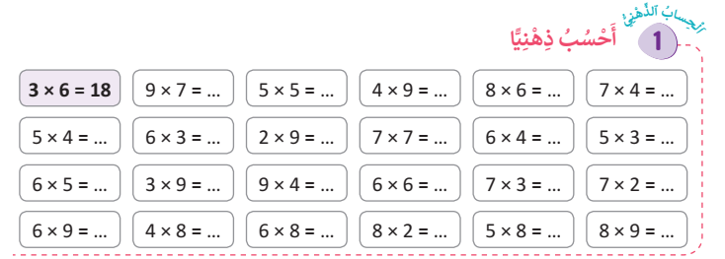
ألعاب | عمليات وحل المسائل | الأعداد | نشاط اعتيادي | افتتاح الحصة
  أنجزوا عمليات الحساب السريع (النشاط 1)
نمذجة كيفية ملء المخطط الشمسي لعائلة العدد 10 باستعمال الخشيبات

Slide 17
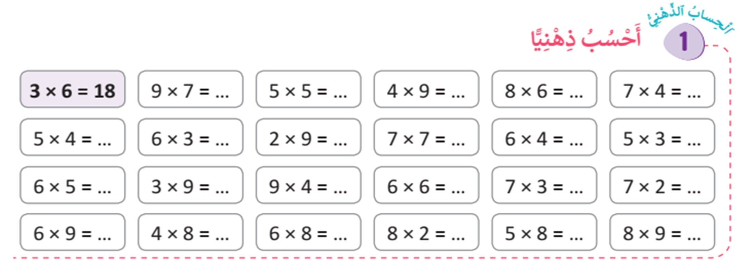
ألعاب | عمليات وحل المسائل | الأعداد | نشاط اعتيادي | افتتاح الحصة
  التصحيح
نمذجة كيفية ملء المخطط الشمسي لعائلة العدد 10 باستعمال الخشيبات
63
25
20
18
18
30
27
36
54
32
48

Slide 18
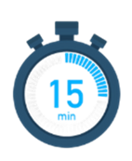
الأعداد
تعرف وقراءة الأعداد وتمييز القيمة المكانية لرقم معين ضمن أعداد.

Slide 19
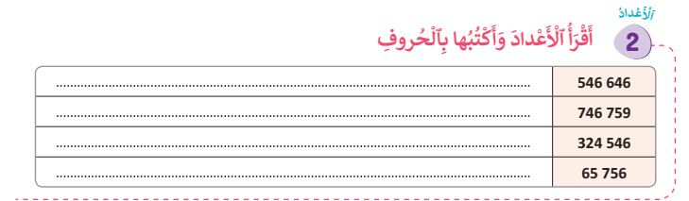
ألعاب | عمليات وحل المسائل | الأعداد | نشاط اعتيادي | افتتاح الحصة
  أتمموا ملء الجدول كما هو مطلوب

Slide 20
ألعاب | عمليات وحل المسائل | الأعداد | نشاط اعتيادي | افتتاح الحصة
  التصحيح
خمس مئة وستة وأربعون ألفا وست مئة وستة وأربعون
سبع مئة وستة وأربعون ألفا وسبع مئة وتسعة وخمسون

Slide 21
العمليات وحل المسائل
إنجاز عمليات ضرب
حل مسائل باستعمال تقنية الأسئلة الأربعة

Slide 22

ألعاب | عمليات وحل المسائل | الأعداد | نشاط اعتيادي | افتتاح الحصة
  ماذا تعلمنا بالنسبة لضرب عدد من رقمين أو 3 أرقام في عدد من رقم واحد؟
لإنجاز عملية ضرب نتبع الخطوات التالية
الخطوة الأولى
أضع العملية عموديا وأبدأ بالعدد الأكبر؛
الخطوة الثانية
أضرب العامل الثاني في وحدات العامل الأول (ولا أنسى الاحتفاظ)؛
الخطوة الثالثة
أضرب العامل الثاني في عشرات العامل الأول وأضيف الاحتفاظ؛
الخطوة الرابعة
أضرب العامل الثاني في مئات العامل الأول وأضيف الاحتفاظ؛
الخطوة الخامسة
أقرأ النتيجة (الجداء).

Slide 23
ألعاب | عمليات وحل المسائل | الأعداد | نشاط اعتيادي | افتتاح الحصة
  ماذا تعلمنا بالنسبة لضرب عدد من رقمين في عدد من رقمين؟
لإنجاز عملية ضرب نتبع الخطوات التالية
الخطوة الأولى
أضع العملية عموديا وأبدأ بالعدد الأكبر؛
الخطوة الثانية
أحسب الجداء الأول، أي رقم وحدات العامل الثاني في العامل الأول؛
الخطوة الثالثة
أضع 0 وأحسب الجداء الثاني، أي رقم عشرات العامل الثاني في العامل الأول؛
الخطوة الرابعة
أحسب مجموع الجداءين؛
الخطوة الخامسة
أنتبه للاحتفاظ في جميع المراحل.

Slide 24
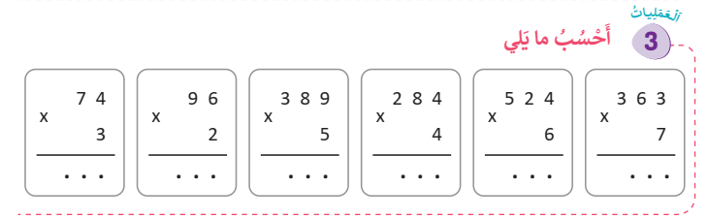
ألعاب | عمليات وحل المسائل | الأعداد | نشاط اعتيادي | افتتاح الحصة
  أنجزوا التمرين 3 صفحة 25

Slide 25
ألعاب | عمليات وحل المسائل | الأعداد | نشاط اعتيادي | افتتاح الحصة
  التصحيح
  تصحيح تفاعلي على السبورة الجانبية

Slide 26
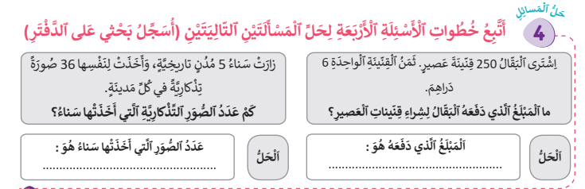
ألعاب | عمليات وحل المسائل | الأعداد | نشاط اعتيادي | افتتاح الحصة
  ابحثوا عن حل المسألتين المحددة مع تسجيل خطوات الحل على دفتر البحث

Slide 27
ألعاب | عمليات وحل المسائل | الأعداد | نشاط اعتيادي | افتتاح الحصة
  التصحيح
36 × 5 = 180
250 × 6 = 1500

Slide 28

تمرير رائز التصديق على اللبنة وتعبئة شبكة التتبع
فردي / جماعي

Slide 29
توجيهات خاصة بتمرير الرائز
يمرر الجزء الخاص بالأعداد على الأوراق (يستحسن استنساخ أوراق تتضمن سؤال الأعداد بالعدد الكافي للتلاميذ)
يتم تمرير سؤال العمليات بشكل جماعي على الألواح (يطلب الأستاذ من المتعلمين الذين توفقوا في الإجابة على العمليتين معا وضع ألواحهم، يعتمد الألواح الموضوعة لتسجيل (+) والمرفوعة لتسجيل (-) على شبكة التتبع)
يتم تمرير سؤال المسألة بشكل جماعي على الألواح (يطلب الأستاذ من المتعلمين الذين توفقوا في الإجابة على المسألة وضع ألواحهم، يعتمد الألواح الموضوعة لتسجيل (+) والمرفوعة لتسجيل (-) على شبكة التتبع)
يتم احتساب نسبة التصديق على اللبنة انطلاقا من سؤال العمليات فقط

Slide 30
ألعاب | العمليات وحل المسائل | الأعداد | نشاط اعتيادي | افتتاح الحصة
  يوزع الأستاذ أوراق الإنجاز الفردي الخاص بالأعداد
  اكتبوا أسماءكم على الأوراق
  أنجزوا المطلوب منكم
  يحصل المتعلم على (+) إذا توفق في 6 إجابات صحيحة على الأقل، ما دون ذلك يحصل على (-)
أكمل الخانات الفارغة في الجدول كما في المثال
200 000 + 40 000 + 1 000 + 900 + 7 | 241 907 | مئتان وواحد وأربعون ألفا وتسع مئة وسبعة
.............................................................. | 8 269 | .............................................................
.............................................................. | ............................. | أربعة وثلاثون ألفا وخمس مئة وستة وعشرون
.............................................................. | ............................. | مئة وخمسة عشر ألفا وسبع مئة واثنان وستون
7 000 + 4 | ............................. | .............................................................

Slide 31
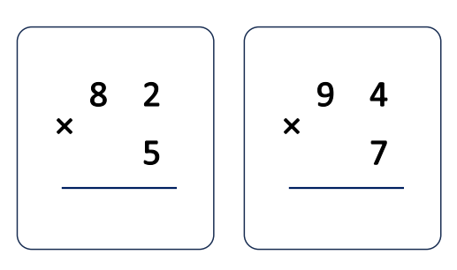
ألعاب | العمليات وحل المسائل | الأعداد | نشاط اعتيادي | افتتاح الحصة
  خذوا ألواحكم، اكتبوا العمليتين وقوموا بإنجازهما
  بعد مرور دقيقتين على الأكثر يطلب الأستاذ من المتعلمين رفع الألواح
  يطلب الأستاذ من التلاميذ الذين توفقوا في الإجابة بشكل صحيح على العمليتين أن يضعوا ألواحهم
  يضع الأستاذ (+) بالنسبة للتلاميذ الذين ألواحهم موضوعة و (-) للتلاميذ الذين ألواحهم مرفوعة

Slide 32
ألعاب | العمليات وحل المسائل | الأعداد | نشاط اعتيادي | افتتاح الحصة
  سأقرأ المسألة (يقرأ الأستاذ المسألة مرتين). أجيبوا عن المسألة بوضع العملية المناسبة وإنجازها.
  بعد مرور دقيقتين على الأكثر يطلب الأستاذ من المتعلمين رفع الألواح
  يطلب الأستاذ من التلاميذ الذين توفقوا في الإجابة بشكل صحيح أن يضعوا ألواحهم
  يضع الأستاذ (+) بالنسبة للتلاميذ الذين ألواحهم موضوعة و (-) للتلاميذ الذين ألواحهم مرفوعة
بمناسبة عيد الفطر أعطى الجد 58 درهما لكل واحد من أحفاده السبعة.
ما هو المبلغ الإجمالي الذي وزعه عليهم؟

Slide 33

لعبة: المعداد الورقي

Slide 34




ألعاب | عمليات وحل المسائل | الأعداد | نشاط اعتيادي | افتتاح الحصة
  الآن سنلعب لعبة المعداد الورقي.
ٍٍ
نمذجة لعبة المعداد الورقي

Slide 35
الواجبات المنزلية
ينجز المتعلمون ما تبقى من التمارين في منازلهم مع تذكيرهم بأن مراقبة الانجازات ستتم بداية الحصة الموالية

Slide 36

تبصر الحصة
2 - تسجيل نسبة التحكم التقديرية من أهداف الحصة.
1 - تسجيل الملاحظات حول سير الحصة على المذكرة اليومية؛

Slide 37

المعداد الورقي
سيرورة الإنجاز
تنظيم وإعداد الفضاء؛ تحضير المعينات الديداكتيكية؛ جذب انتباه المتعلمين؛ التصريح بأهداف النشاط. | التهيئة
1) النمذجة
يوضح للمتعلمين خطوات صنع المعداد الورقي: انتبهوا، ولاحظوا معي كيف سأصنع معدادا ورقيا.
آخذ ورقة بيضاء وأقوم بطيها، طيةَ أولى، ثم أعيد الطي للمرة الثانية والثالثة والرابعة.
أقص حواف ثلاث جهات ولا أقص الحافة الرابعة، لتصبح الأوراق قابلة للتصفح على شكل كتيب صغير.
أثبت مشبكين اثنين على الحافة غير المقصوصة. ثم أقص جميع الصفحات من الحافة المفتوحة للكتيب، لأحصل على جزأين يشبهان اليومية. آخذ الآن قلما جافا، وأبدأ في كتابة الأعداد على كل صفحة بدءا من الصفر إلى أن أبلغ العدد تسعة. الجزء الأيمن سيمثل رتبة الوحدات، وسأعيد نفس العملية لكتابة الأرقام التي ستظهر في الجزء الأيسر، وهو رتبة العشرات.
انتبهوا الآن، عمري 28 سنة، وسأمثله أمامكم باستخدام المعداد الورقي: سأظهر صفحة العدد 8 في الجزء الأيمن (الوحدات)، ثم أخفي صفحتي 0 و1 لتظهر صفحة 2 في الجزء الأيسر (العشرات).

Slide 38
المعداد الورقي
2) الممارسة الموجهة
يشجع المتعلمين على بلورة وضعيات أخرى، ويوظف المعداد الورقي لتقديمها.
يشجع المتعلمين على بلورة وضعيات أخرى يقدمون عبرها حدثا مرتبط بعدد، ويوظفون المعداد الورقي لتقديمها.
يطلب من متعلمين اثنين القيام للسبورة وتحديد العدد المطلوب منهم باستخدام المعداد الورقي.
Notes:
يستثمر النشاط لتثبيت قراءة الأعداد من 0 إلى 99
يمكن استثماره أيضا بالنسبة للأعداد من فئة المئات

